Slide 1
MED 11 Řecká literatura středověku a novověku
jaro 2023
Nicole Votavová Sumelidisová

Slide 2
Hrdinská epika Digenis Akritis

Slide 3
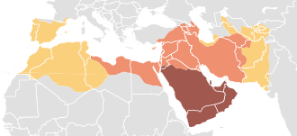
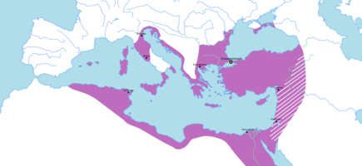
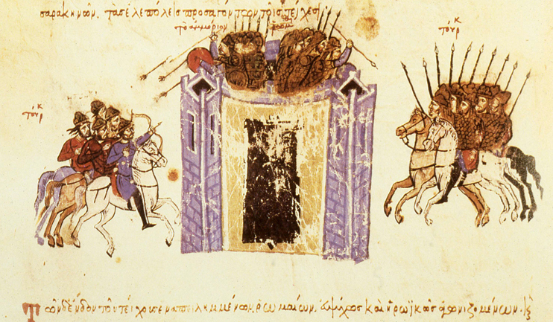
Ohrožení Byzance z Východu
Peršané (626 – obléhání Konstantinopole) Arabové: byzantsko-arabské války (7.−12. st.)
Dobývání pevnosti Amorion Araby (838)
z iluminovaného madridského rukopisu (12. st.) Přehledných dějin
Ioanna Skylitza (11. st.), jediný dochovaný byzantský iluminovaný rukopis

Slide 4
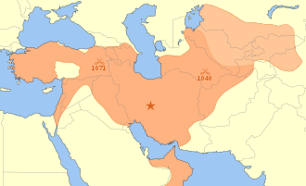
Ohrožení Byzance z Východu
Turci (turkické kočovné kmeny ze střední Asie): Seldžukové a Osmani
byzantsko-seldžucké války (1048−1308)
bitva u Mantzikertu 1071
Alexios I. – první křížová výprava
Osmané
Území ovládaná Seldžuky v r. 1092

Slide 5
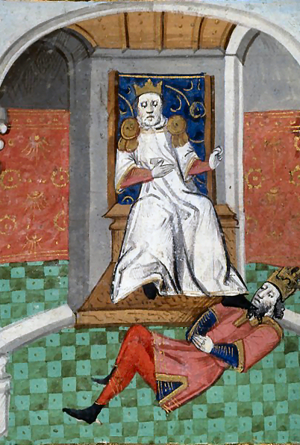
Byzanc v 11. a 12. století
boje s Turky (Seldžuky)
1071: bitva u Mantzikertu (byz. císař zajat!)
hospodářský a politický úpadek země
nástup komnénovské dynastie (1081 –1185) – Alexios I.:
- stabilizace říše
- první křížová výprava (kontakty s Evropou, Benátčané, Janované)
- komnénovská renesance: klasicismus X zájem o mluvenou
řečtinu, nové žánry (román, satira, žebravá poezie)
- diglosie v Byzanci (archaizující x mluvená řečtina –
registry), diglosie na západě (latina x vernakulární jazyky)
Alp Arslán pokořující císaře Romana IV., francouzský ilustrovaný manuskript z 15. století

Slide 6
Píseň o Armurisovi / Άσμα του Αρμούρη akritovské písně
hrdinské epické písně
patnáctislabičný jamb
Kappadokie, Pontos, Paflagonie
potulní zpěváci
boje s Araby (koexistence)
vznik v 10., 11. st.
zapsání až v 19. st. (15. st.)
dobytí pevnosti Amorion 838
motivy:
hrdinství, únos dívky, charopalema
-

Slide 7
Άσμα του Αρμούρη / Píseň o Armurisovi
Καὶ τότε πάλιν ὁ ἀμιρᾶς τὸν Ἀρμούρην ἐλάλει:
«Καλὰ εἶναι αὐτά, ὁ Ἀρμούρη μου, τὰ κάμνει ὁ υἱός σου;»
Καὶ τότε πάλιν ὁ Ἀρμούρης μου ὡραῖον χαρτίτζιν γράφει,
μὲ τὸ πουλὶν τὸ ἔστειλεν, τ᾿ ὡραῖον χιλιδονάκι:
«Εἰπὲ τῆς σκύλας τὸν υἱόν, τῆς ἀνομίας τὸ τέκνον,
ὅπου εὕρῃ Σαρακηνὸν νὰ τὸν ἐλεημονᾶται,
μὴ λάχῃ εἰς τὰς χεῖρας τους καὶ ἐλεημοσύν᾿ οὐκ ἔχει».
Καὶ τότε πάλιν τὸ παιδὶν ὡραῖον χαρτίτζιν γράφει,
μὲ τὸ πουλὶν τὸ ἔστειλεν, τὸ ὡραῖον χιλιδονάκιν:
«Εἰπέτε τὸν αὐθέντη μου καὶ τὸν γλυκύν μου κύρην,
ἕως οὗ βλέπω τὰ ὁσπίτια μου διπλομανταλωμένα,
ἕως οὗ βλέπω τὴν μάνναν μου τὰ μαῦρα φορεσμένην,
καὶ ἐβλέπω καὶ τὰ ἀδέλφια μου τὰ μαῦρα φορεμένα,
ὅπου καὶ ἂν εὕρω Σαρακηνὸν τὸ αἷμα του νὰ πίνω.
Καὶ ἂν μὲ παραμανιώσουσιν, εἰς τὴν Συρίαν νὰ πέσω,
τὰ στενορύμια τῆς Συρίας κεφάλια νὰ γεμίσω,
τὰ ξηρορυάκια τῆς Συρίας αἷμα νὰ τὰ γεμίσω».
Τὸ νὰ τὰ ἀκούσῃ ὁ ἀμιρᾶς, πολλὰ τὸν ἐφοβήθη.
Καὶ τότε πάλε ὁ ἀμιρᾶς τοὺς ἄρχοντας ἐλάλει:
Překlad R. Dostálové

Slide 8
Patnáctislabičný jamb – politický verš
jambické (vzestupné) metrum: xX (nepřízvučná, přízvučná slabika)
diereze po osmé slabice
povinné přízvuky na šesté/osmé a čtrnácté slabice
časté paralelismy (rozvedené významu prvního poloverše poloveršem druhým)
charakteristický verš lidové poezie
označení politický verš = obecný, běžný
Καὶ τότε πάλιν ὁ ἀμιρᾶς // τὸν Ἀρμούρην ἐλάλει:
Α tehdy takto promluvil // k Armurisovi emir
μὲ τὸ πουλὶν τὸ ἔστειλεν, τ᾿ ὡραῖον χιλιδονάκι: PARALELISMUS
posílá ho po ptáčku, po krásné vlaštovičce:

Slide 9
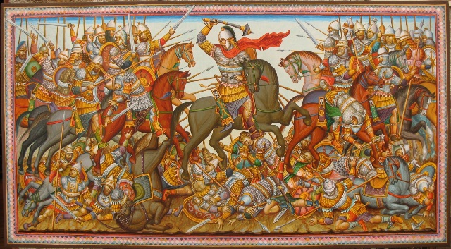
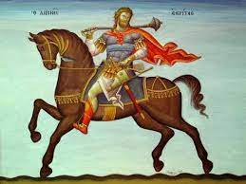
Epos Digenis Akritis (12. století)
střetávání dvou světů
dvě části (samostatná vyprávění)
první část (Píseň o emirovi):
příběh Digenisových rodičů
okolnosti narození hrdiny
Dimitris Skourtelis

Slide 10
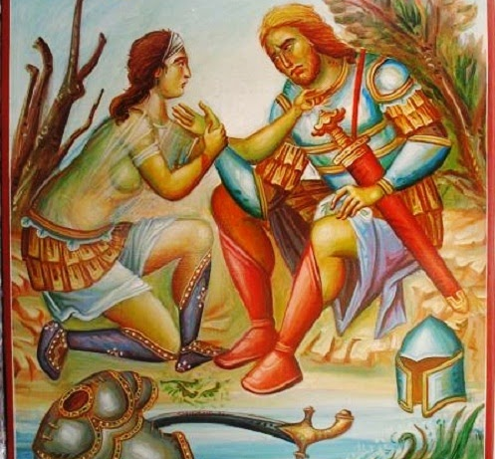
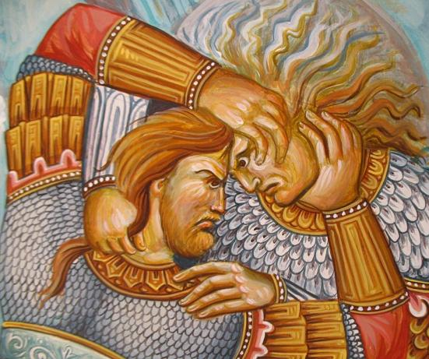
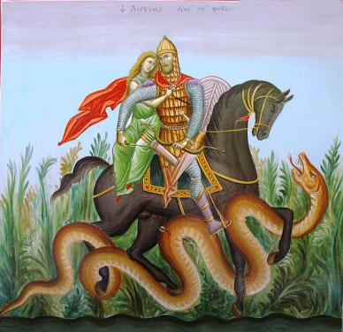
druhá část (románová):
hrdinské skutky
boj s divou zvěří
únos nevěsty
boj s drakem (hadem, ďáblem)
boj s apelaty a Amazonkou Maximú
palác na Eufratu
předčasná smrt

Slide 11
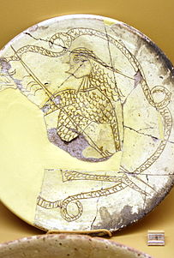
Inspirační zdroje
Život Alexandra Velikého:
rychlé dospívání, divá zvěř aj.
milostné romány:
popis Eróta, ekfrasis (popisy zahrad, hájů apod.), krásná dívka, láska na první pohled
hagiografie:
vyprávění o rodičích, odchod do ústraní, shromáždění pozůstalých
Boj Digenise s drakem (hadem), talíř z 12. st., Atény

Slide 12
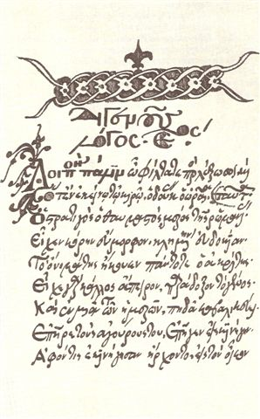
Rukopisy
Grottaferský (kolem 1300), nejstarší, nejčasněji překládaný, 3709 veršů, střední styl
Eskorialský (15. st.), 1867 veršů, vliv orální tradice, prvky krétského dialektu
Rukopisy ze 17. století:
Trapezuntský
Andros (2 rukopisy, jeden v próze)
Oxfordský (rýmovaná verze)
Rukopis Atény-Andros

